Slide 1

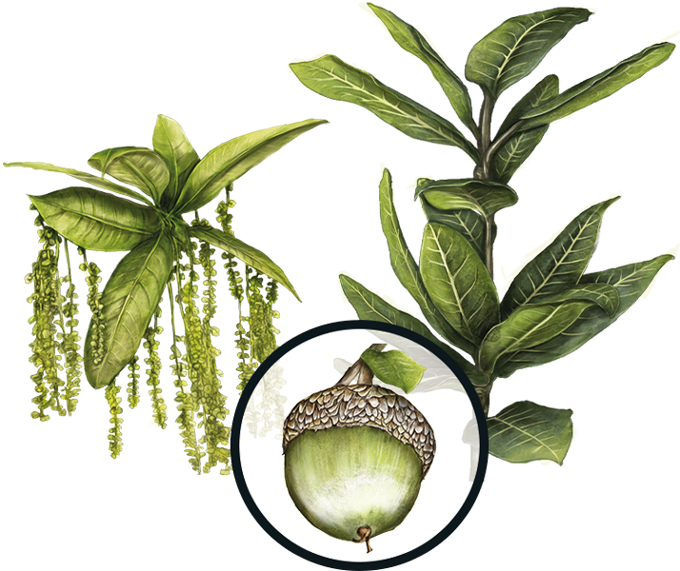

Filogeografía y demografía histórica de una especie endémica de roble (Quercus: Fagaceae) en el norte de los Andes
Sofía Zorrilla Azcué (1), Hernando Rodríguez-Correa (1), Ken Oyama (1), Maylin González (2), Antonio González Rodríguez (3)
(1) Escuela Nacional de Estudios Superiores, Unidad Morelia, UNAM
(2) Instituto de Investigación de Recursos Biológicos Alexander von Humboldt (IavH)
(3) Instituto de Investigación en Ecosistemas y Sustentabilidad

Slide 2
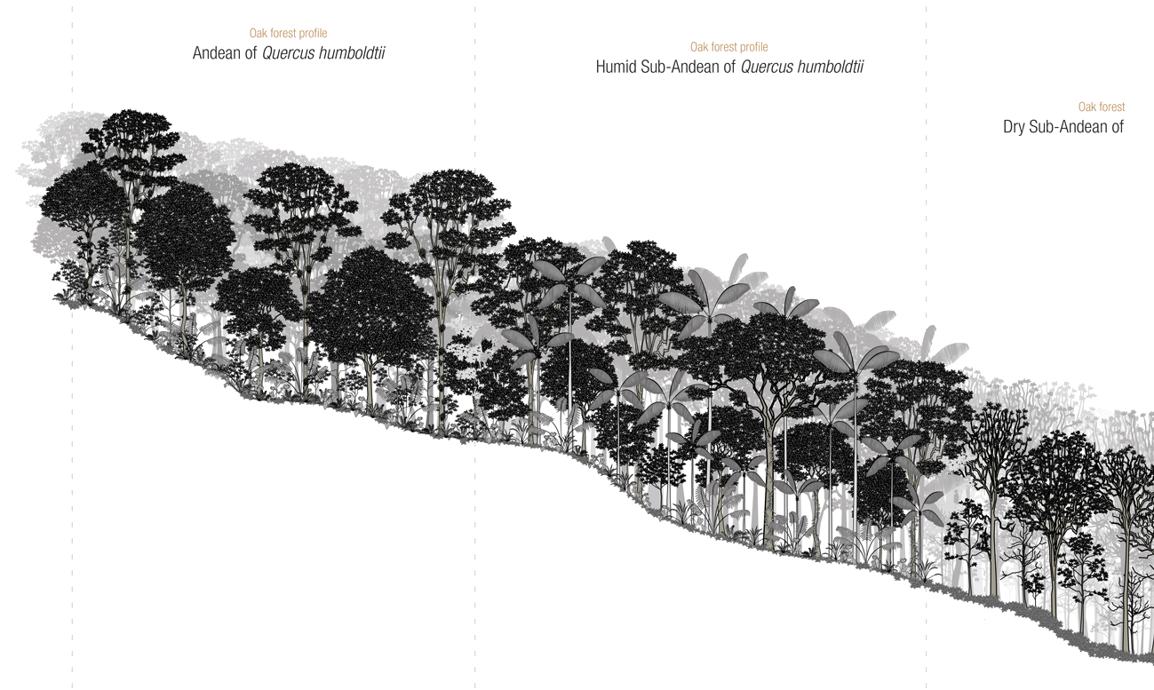
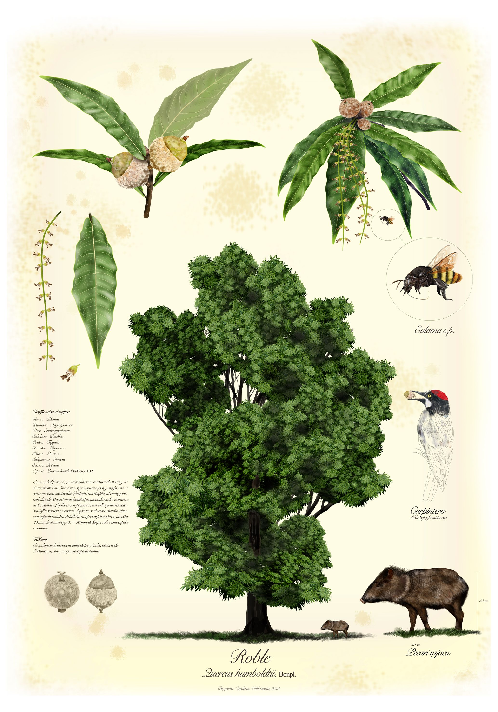
Introducción
Quercus humboldtii Bonpl. 1809
Endémico del Darién y Andes colombianos → única especie de encino
Rango altitudinal → 1100 – 3300 msnm
Temperatura → 10° - 17° → hasta 24°
Precipitación → 1600 – 3300 mm
Especie anemófila, dispersión por barocoria y zoocoria.
© Jhon Alexander Vargas
Perfil de robedales andinos. Recuperado del Instituto Humboldt Colombia

Slide 3
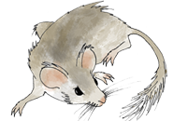
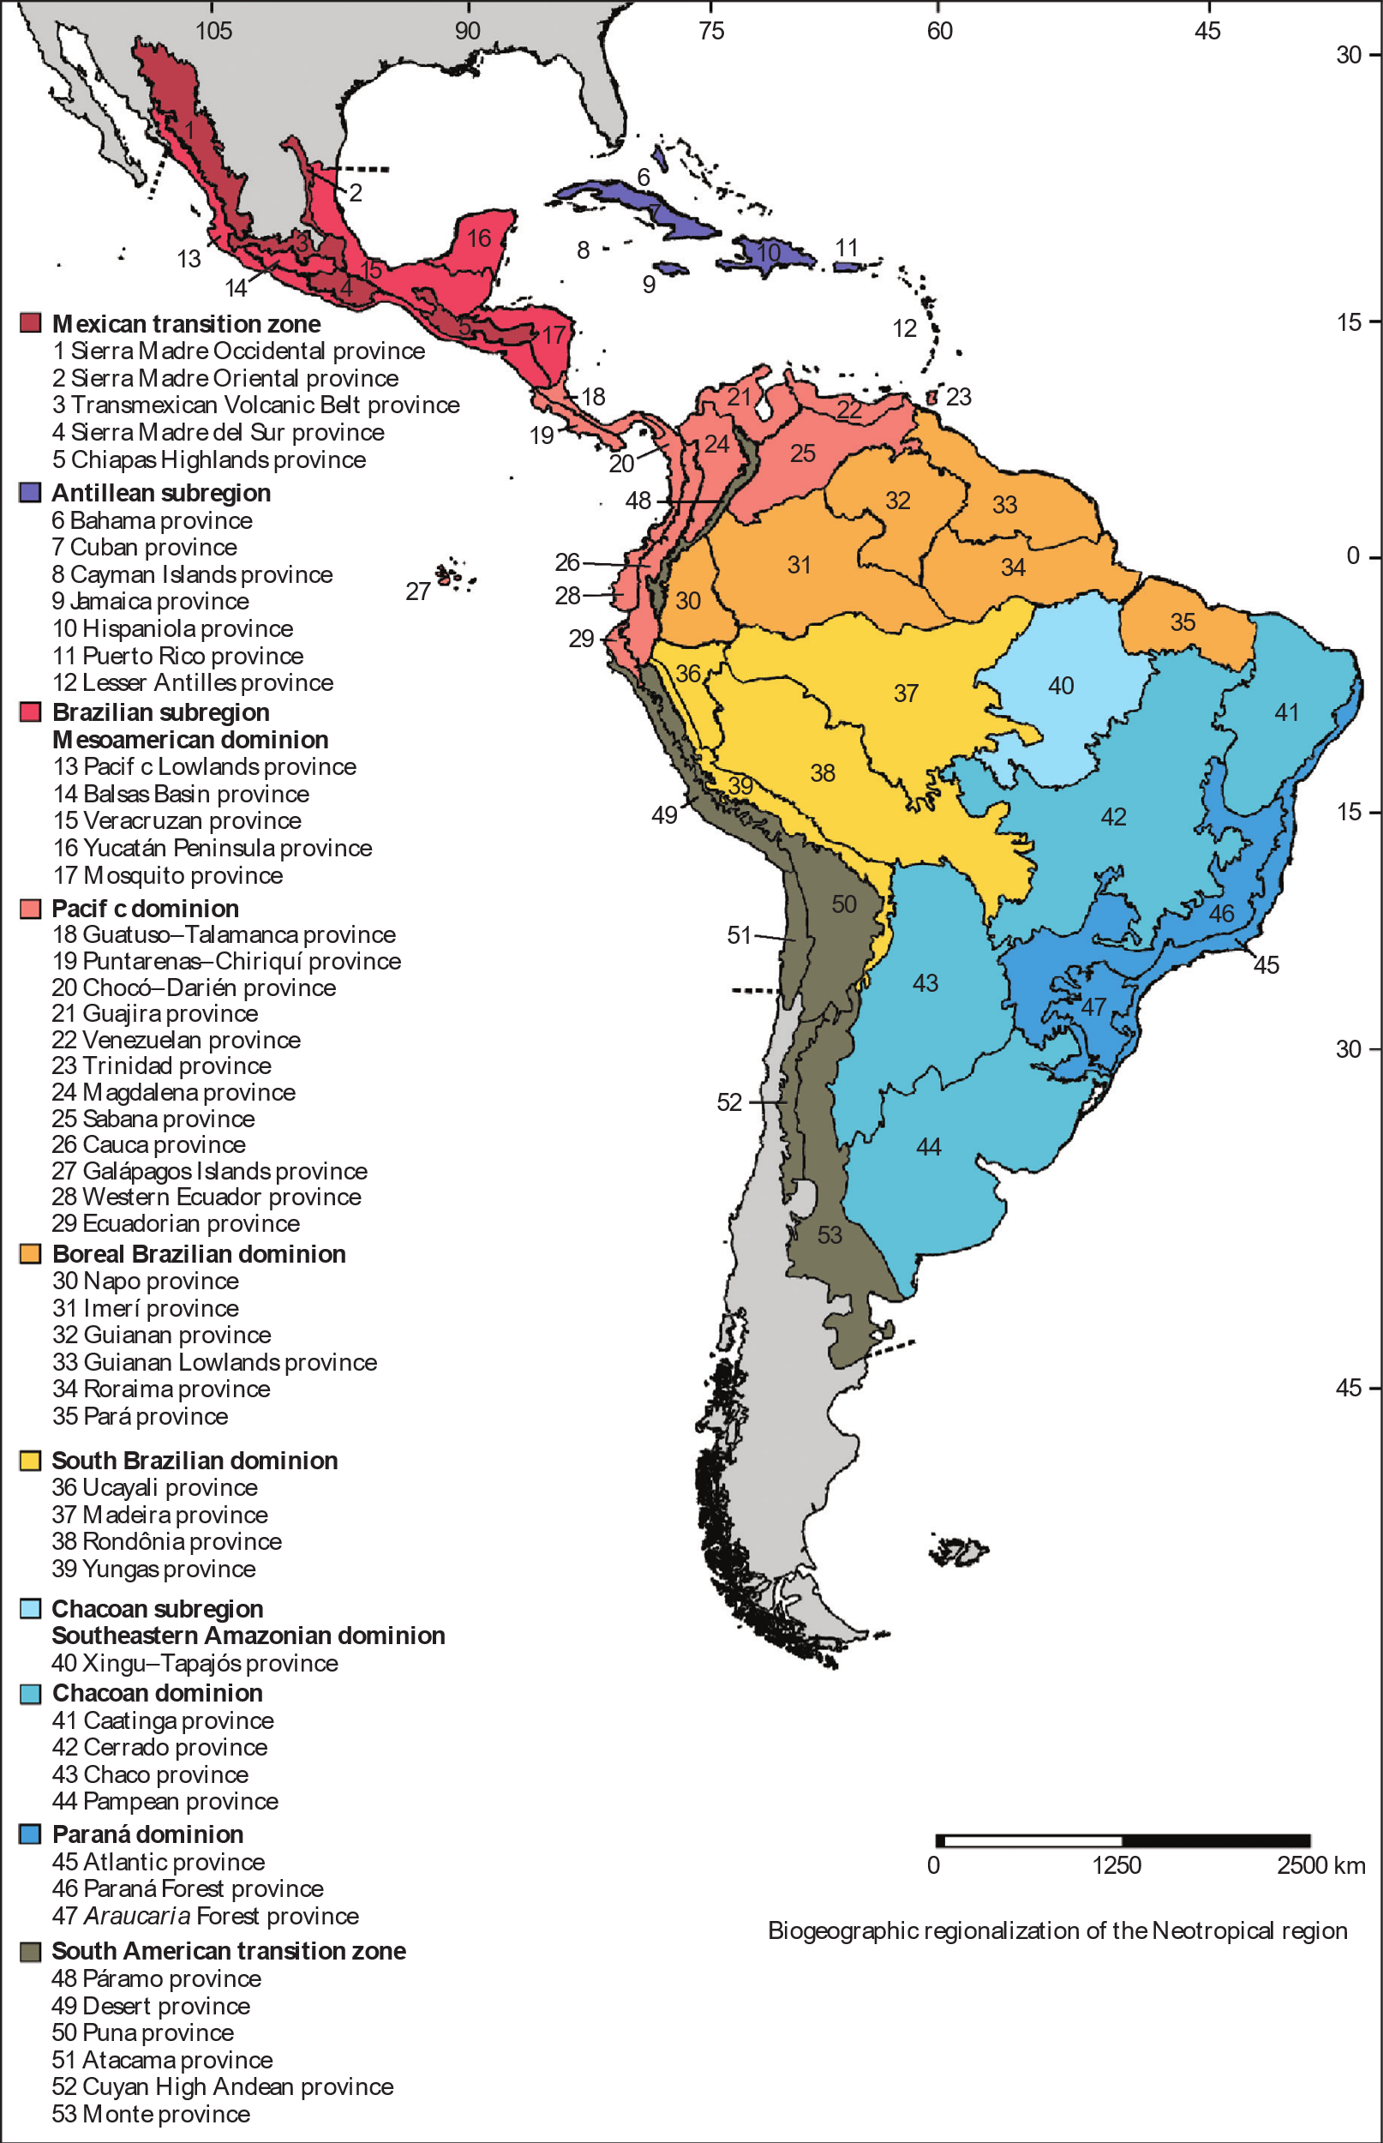
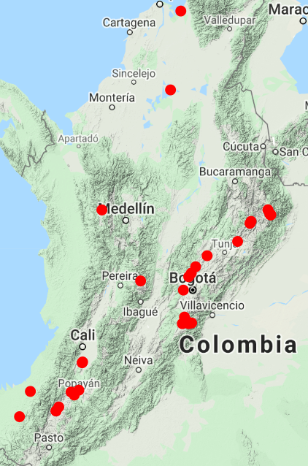
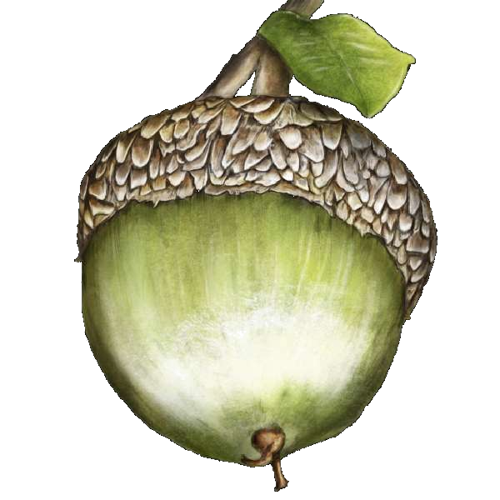
Localización de núcleos de sedimento con > 1% de polen fósil de Quercus. Recuperado de Neotoma paleoecological database
Introducción

Slide 4
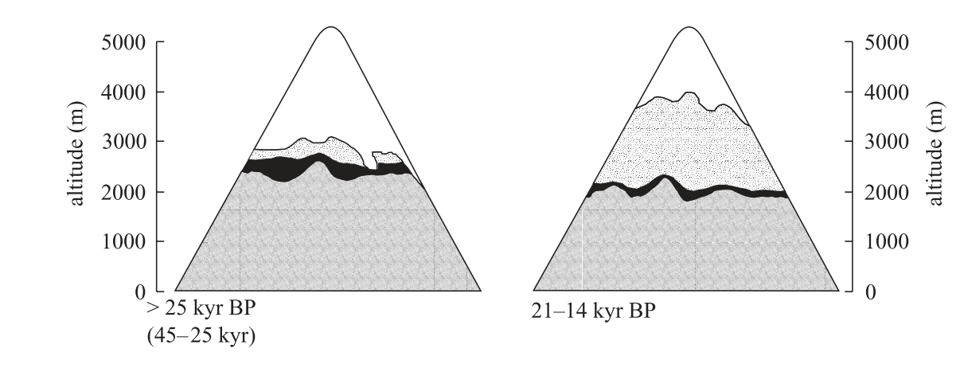
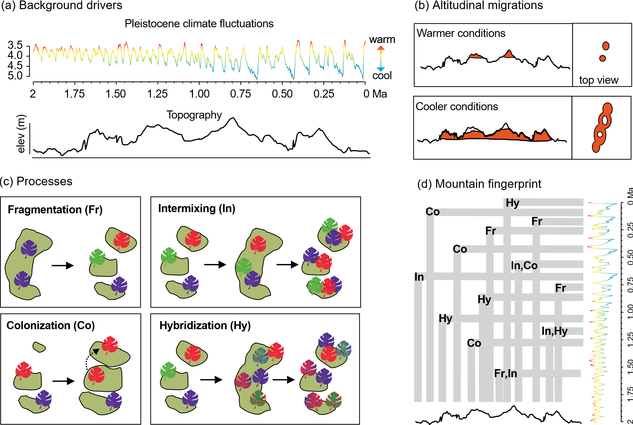
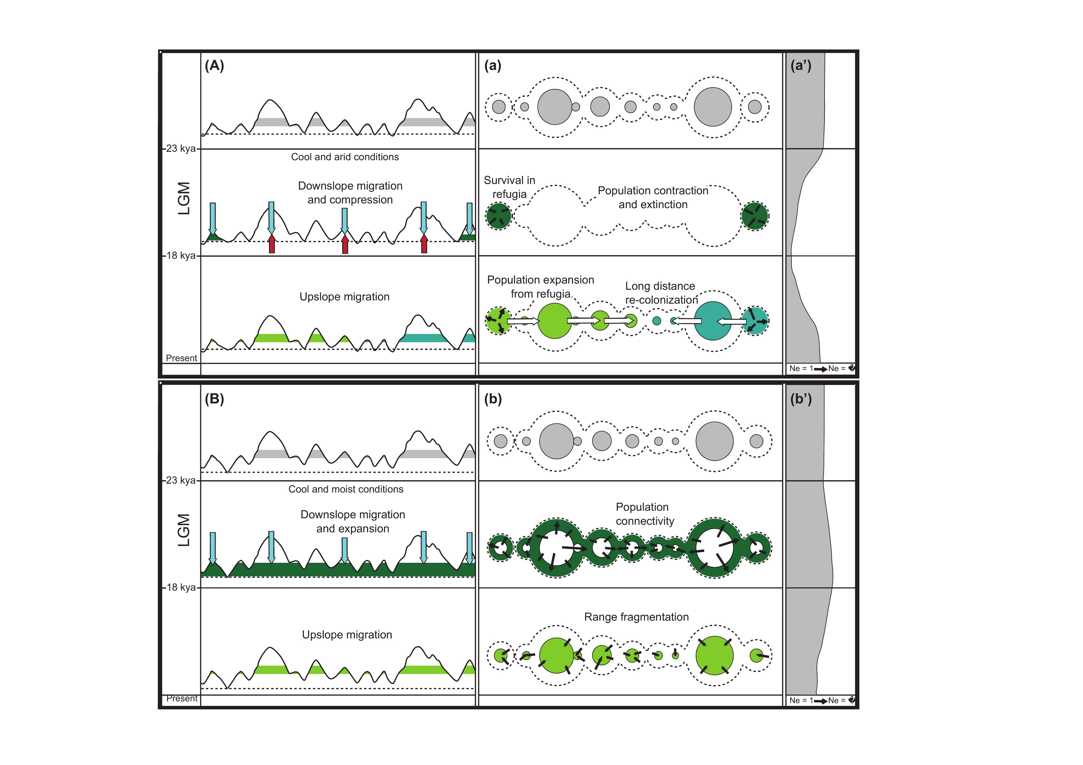
Introducción
H. Hooghiemstra and T. Van der Hammen, 2004
Flantua & Hooghiemstra, 2018
Ramírez-Barahona & Eguiarte, 2014

Slide 5
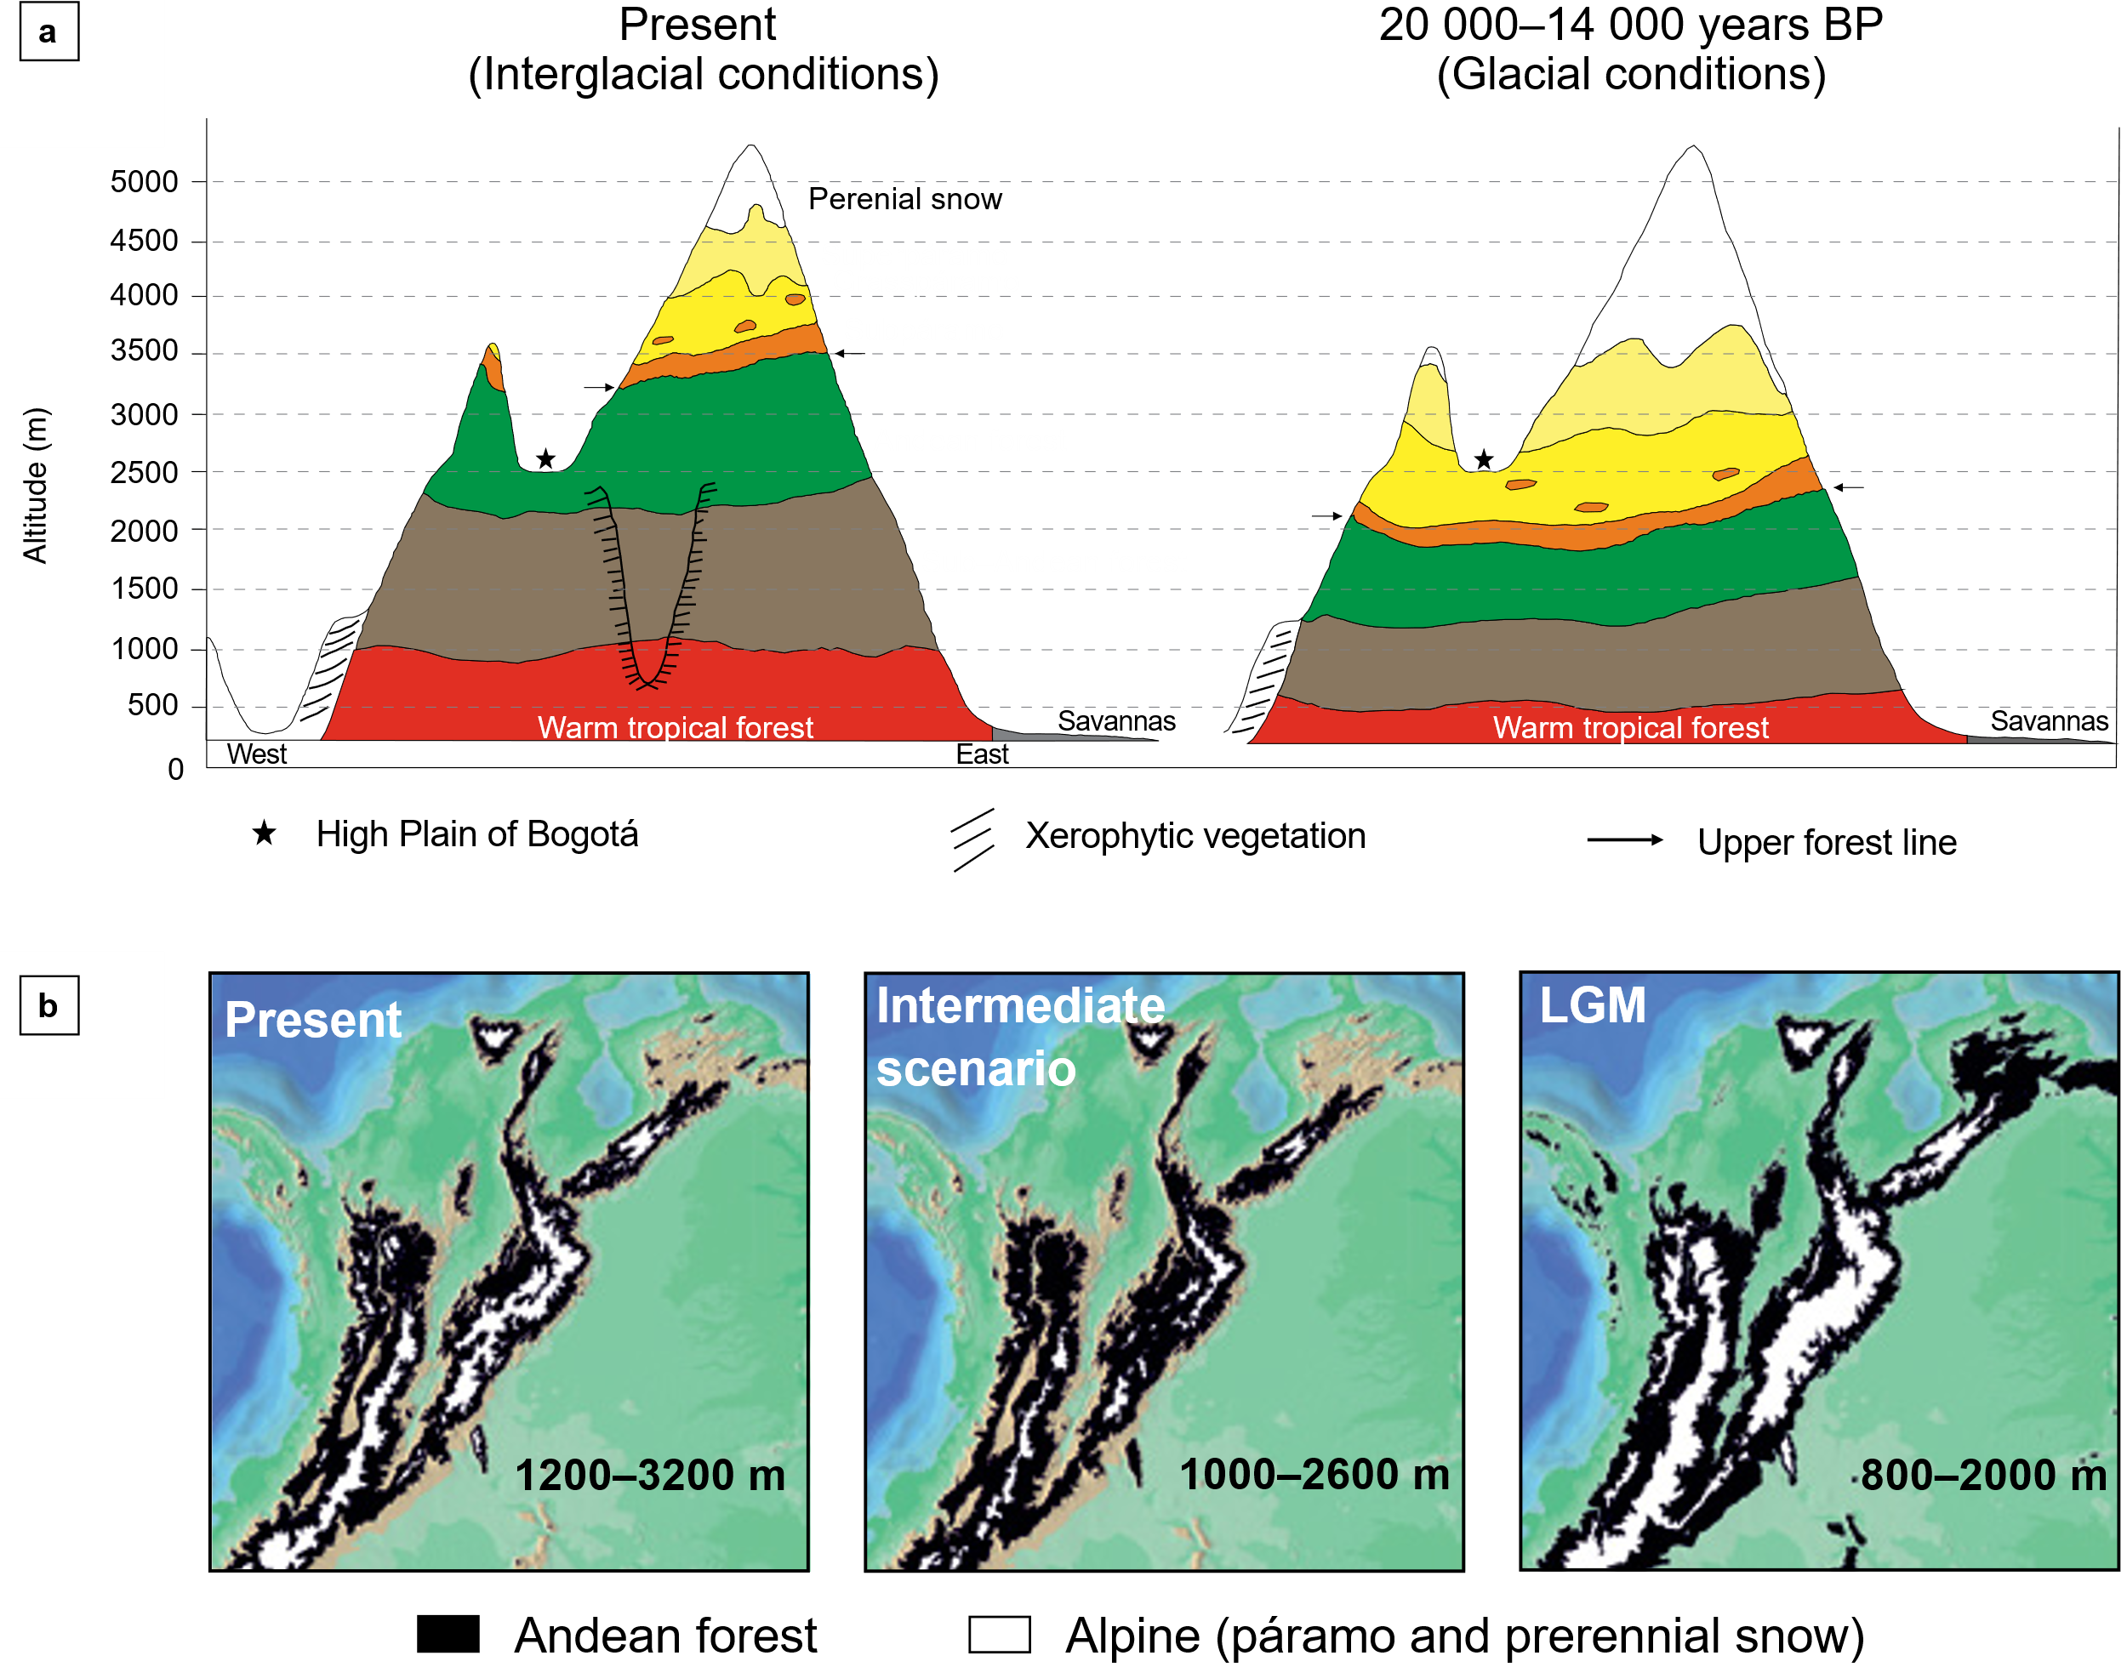
Hooghiemstra & Flantua, 2019

Slide 6
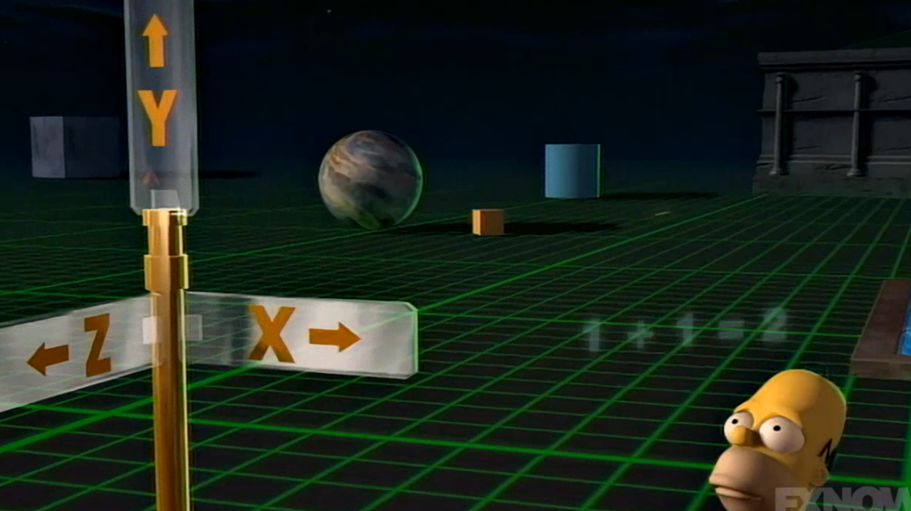
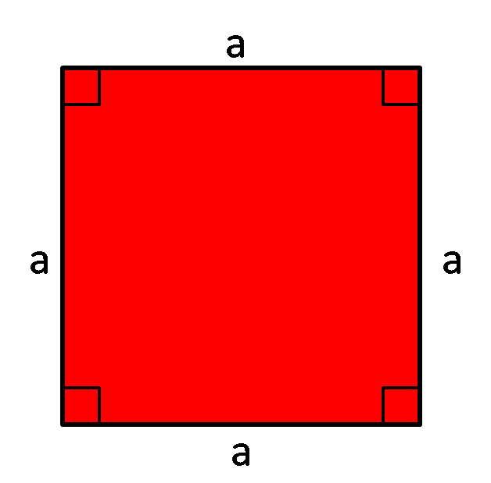
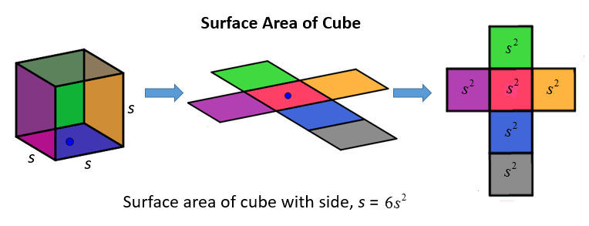
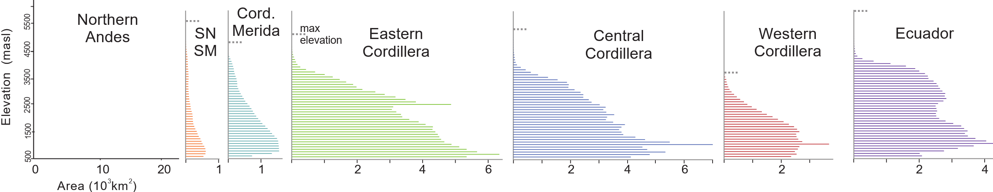
2D
3D
Flantua et al., 2019

Slide 7

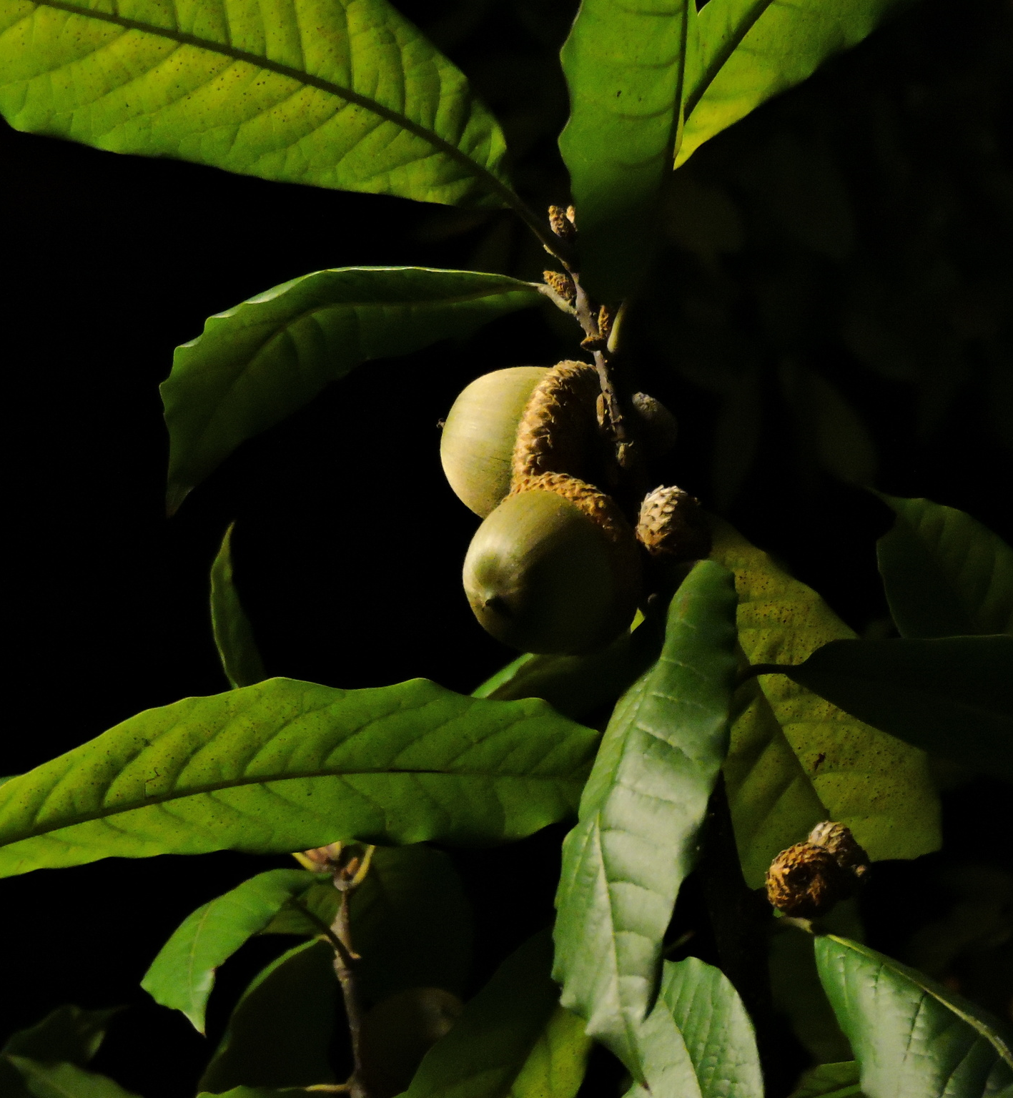
Objetivo
¿Cuál fue la respuesta de Quercus humboldtii Bonpl. 1809, una especie típica del bosque montano, a los cambios ambientales que hubo durante el Pleistoceno?
Describir la diversidad y estructura genética y, patrones de flujo génico del roble colombiano en los Andes e investigar el efecto que tuvieron los cambios ambientales pasados sobre estas variables.
Jhon Alexander Vargas

Slide 8
Metodología
Colecta → 22 sitios con 5-13 individuos
Extracción ADN → Amplificación microsatélites (9 cpSSR y 10 nSSR)
Secuenciación y lectura
Análisis
Figura 1. Área de estudio con distribución de Quercus humboldtii (triángulos grises) y sitios de muestreo (círculos amarillos). SD= Serranía del Darién, PAR=Paramillo, COc=Cordillera Occidental, CC=Cordillera Central, CM=Macizo Colombiano, NP= Nudo de los Pastos, COr= Cordillera Oriental, SSL= Serranía de San Lucas

Slide 9
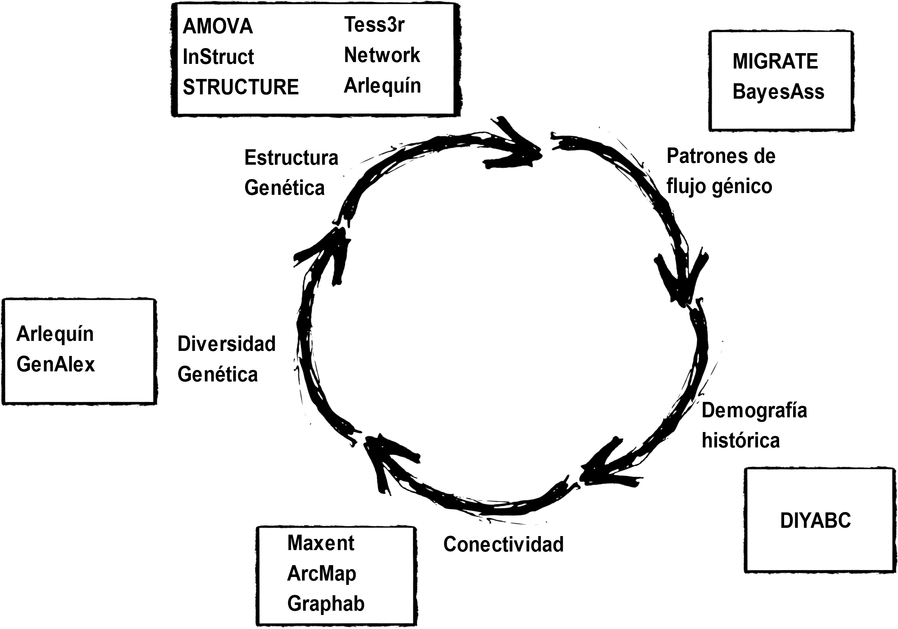
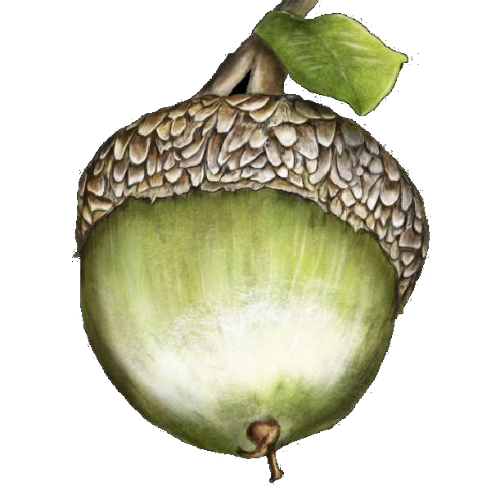
Análisis

Slide 10
Resultados: Diversidad genética
Tabla 1. Descripción de la diversidad genética de microsatélites de cloroplasto
La heterocigocidad esperada es mayor que la observada → Endogamia/ Deriva génica
Parámetro (cpSSR) | Resultado
Número de alelos | 3.22 (1-7)
AR | 2.494 (1 – 4.53)
He | 0.474 ( 0 – 0.88)
Tabla 2. Descripción de la diversidad genética de microsatélites de núcleo
Parámetro (nSSR) | Resultado
Número de alelos | 6.095 (4.2-6.9)
Ne | 3.93 (2.77 – 4.59)
Alelos privados | 1.95 ( 0 – 5)
He | 0.737 ( 0.62 – 0.77)
Ho | 0.647 (0.52 – 0.74)
Notes:
AR → riqueza corregida por diferencias en los tamaños de muestra (6 es el más pequeño). Cuántos alelos se esperan en 6 individuos.
He → Frecuencia de heterocigotos en la población 1-suma(pi²)
H → ?
Ne → número efectivo de alelos
Alelos privados → alelos únicos a una población
He → heterocigocidad esperada
Ho → heterocigocidad observada

Slide 11
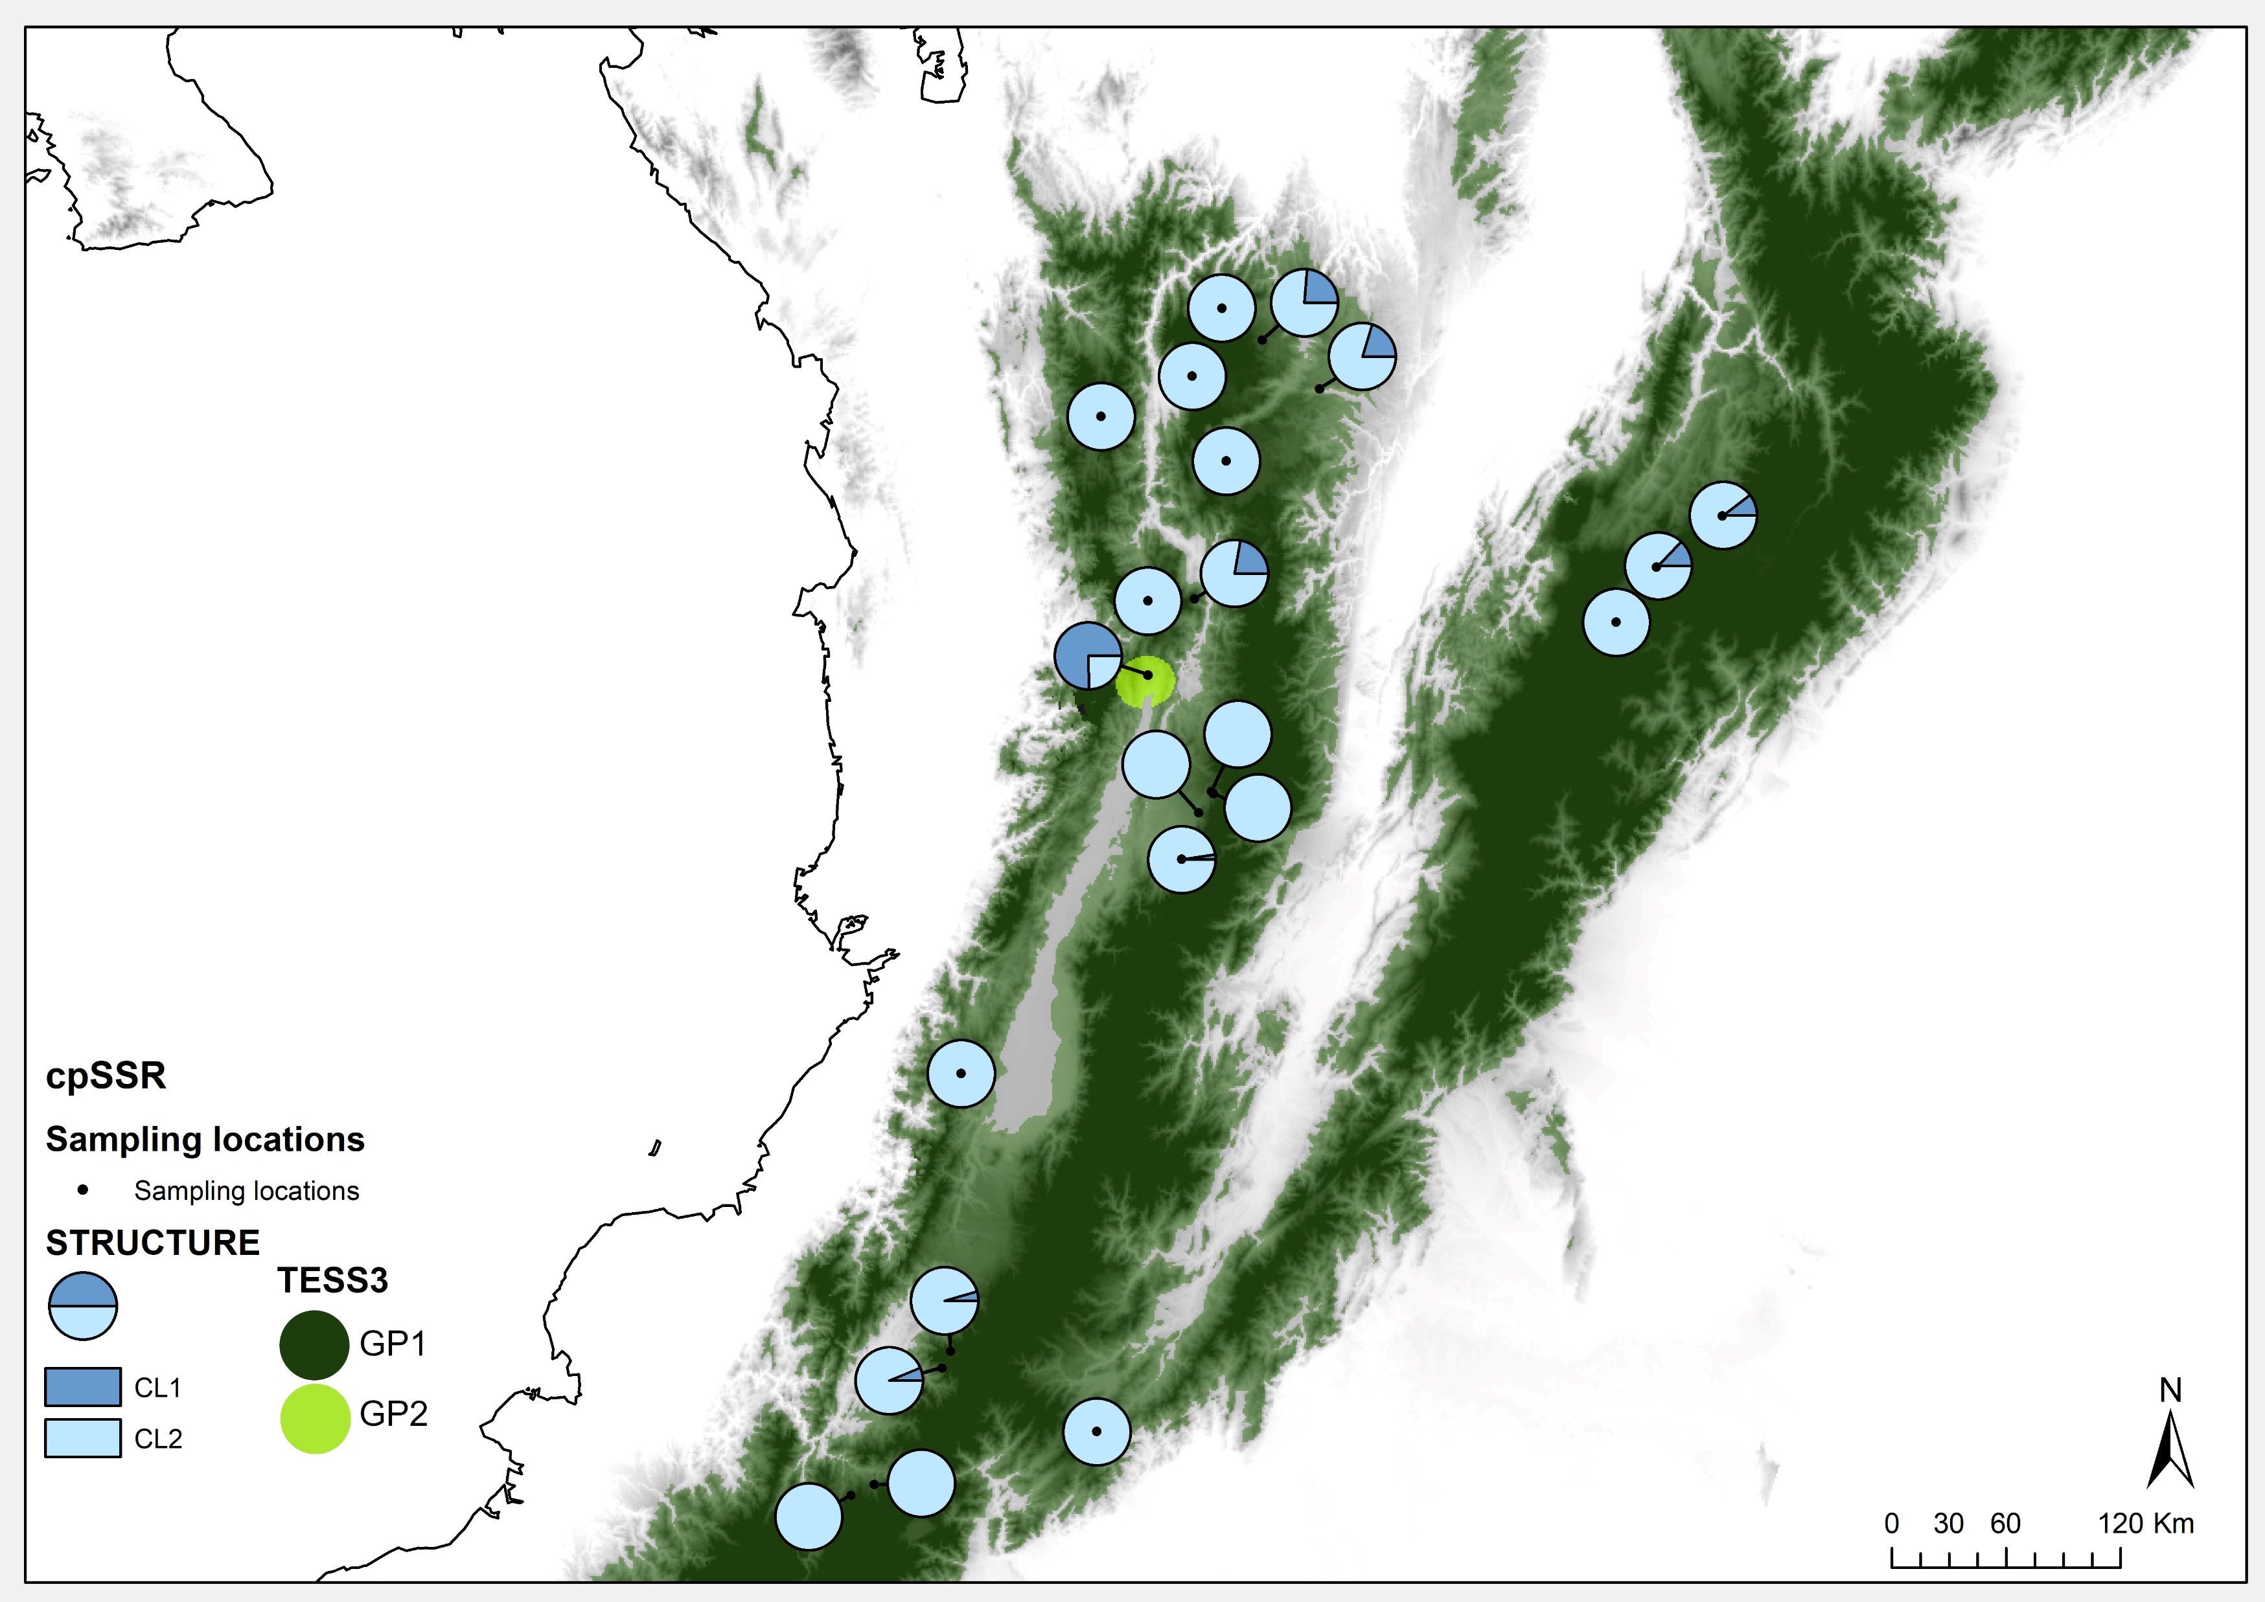
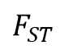
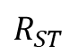
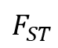
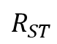
Resultados: Estructura (cpSSR)
Tabla 3. Resultados de AMOVA para microsatélites de cloroplasto.
 | Fuente de variación | % variación | Índice
 | Entre poblaciones | 12.07
 | Dentro de poblaciones | 87.93 |  | 0.120*
 | Entre poblaciones | 14.38
 | Dentro de poblaciones | 85.62 |  | 0.143*
$$F_{ST}$$
$$F_{ST}$$
$$R_{ST}$$
$$R_{ST}$$
Figura 2. Círculos en tonos azules representan los coeficientes de ancestría calculados por STRUCTURE (Pritchard et al. 2000). Los tonos verdes de fondo representan los grupos genéticos calculados en Tess3 (François et al., 2006) e interpolados en el espacio geográfico.
Notes:
El AMOVA es una forma de analizar la covarianza en diferentes niveles de una estructura poblacional dada. Se busca saber que parte de la variación se explica por las diferencias entre grupos de poblaciones, entre poblaciones del mismo grupo y entre individuos de la misma población.
En este caso, en el núcleo, el mayor porcentaje de variación se encuentra dentro de las poblaciones.
El AMOVA se realizó tomando en cuenta dos distancias. FST busca ver las diferencias de las frecuencias de heterocigotos y RST además de las frecuencias incorpora el número de cambios entre los alelos.
Lo que puede estar sucediendo aquí es que compartan muchos alelos pero haya alelos de baja frecuencia que tengan muchos cambios entre ellos.
El cloroplasto muestra que la variación entre las poblaciones es moderado y de la misma manera el mayor porcentaje de variación se encuentra dentro de las poblaciones.
En este caso los resultados utilizando FST y RST no difieren tanto, aunque en el RST la variación entre grupos se vuelve significativa.

Slide 12
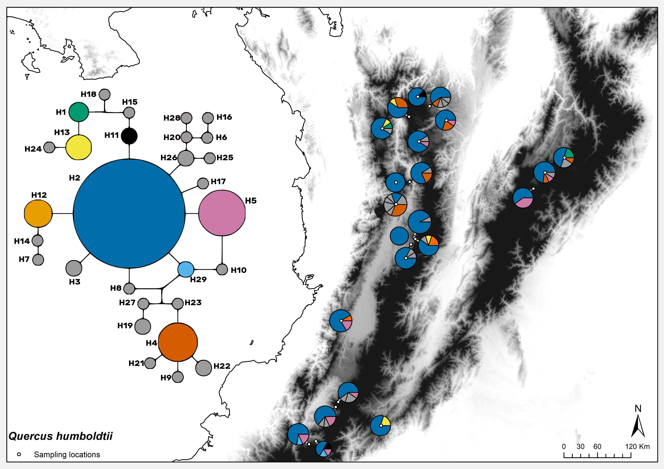
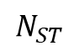
La forma de estrella de la red sugiere que hubo una expansión poblacional reciente.
Hay estructura filogeográfica debido a que hay poblaciones que son muy diferentes.
Parámetro | Valor observado | Promedio permutado | P (obs>exp)
 | 0.199(0.018) | 0.0616(0.182) | 0
$$N_{ST}$$
Figura 3. Red de 29 haplotipos calculados para cpSSR. El color gris corresponde a haplotipos restringidos a una población. Mapa de distribución de haplotipos en las poblaciones.
Notes:
También hicimos una red de haplotipos para entender las relaciones entre ellos y cómo estaban distribuidos en el espacio. La red tiene un haplotipo de muy alta frecuencia que está presente en todas las poblaciones y muchos haplotipos de baja frecuencia. Esta forma de estrella de la red sugiere que es probable que haya habido una expansión reciente y que no haya habido tiempo para que las regiones o las poblaciones más distantes se diferencien.

Slide 13
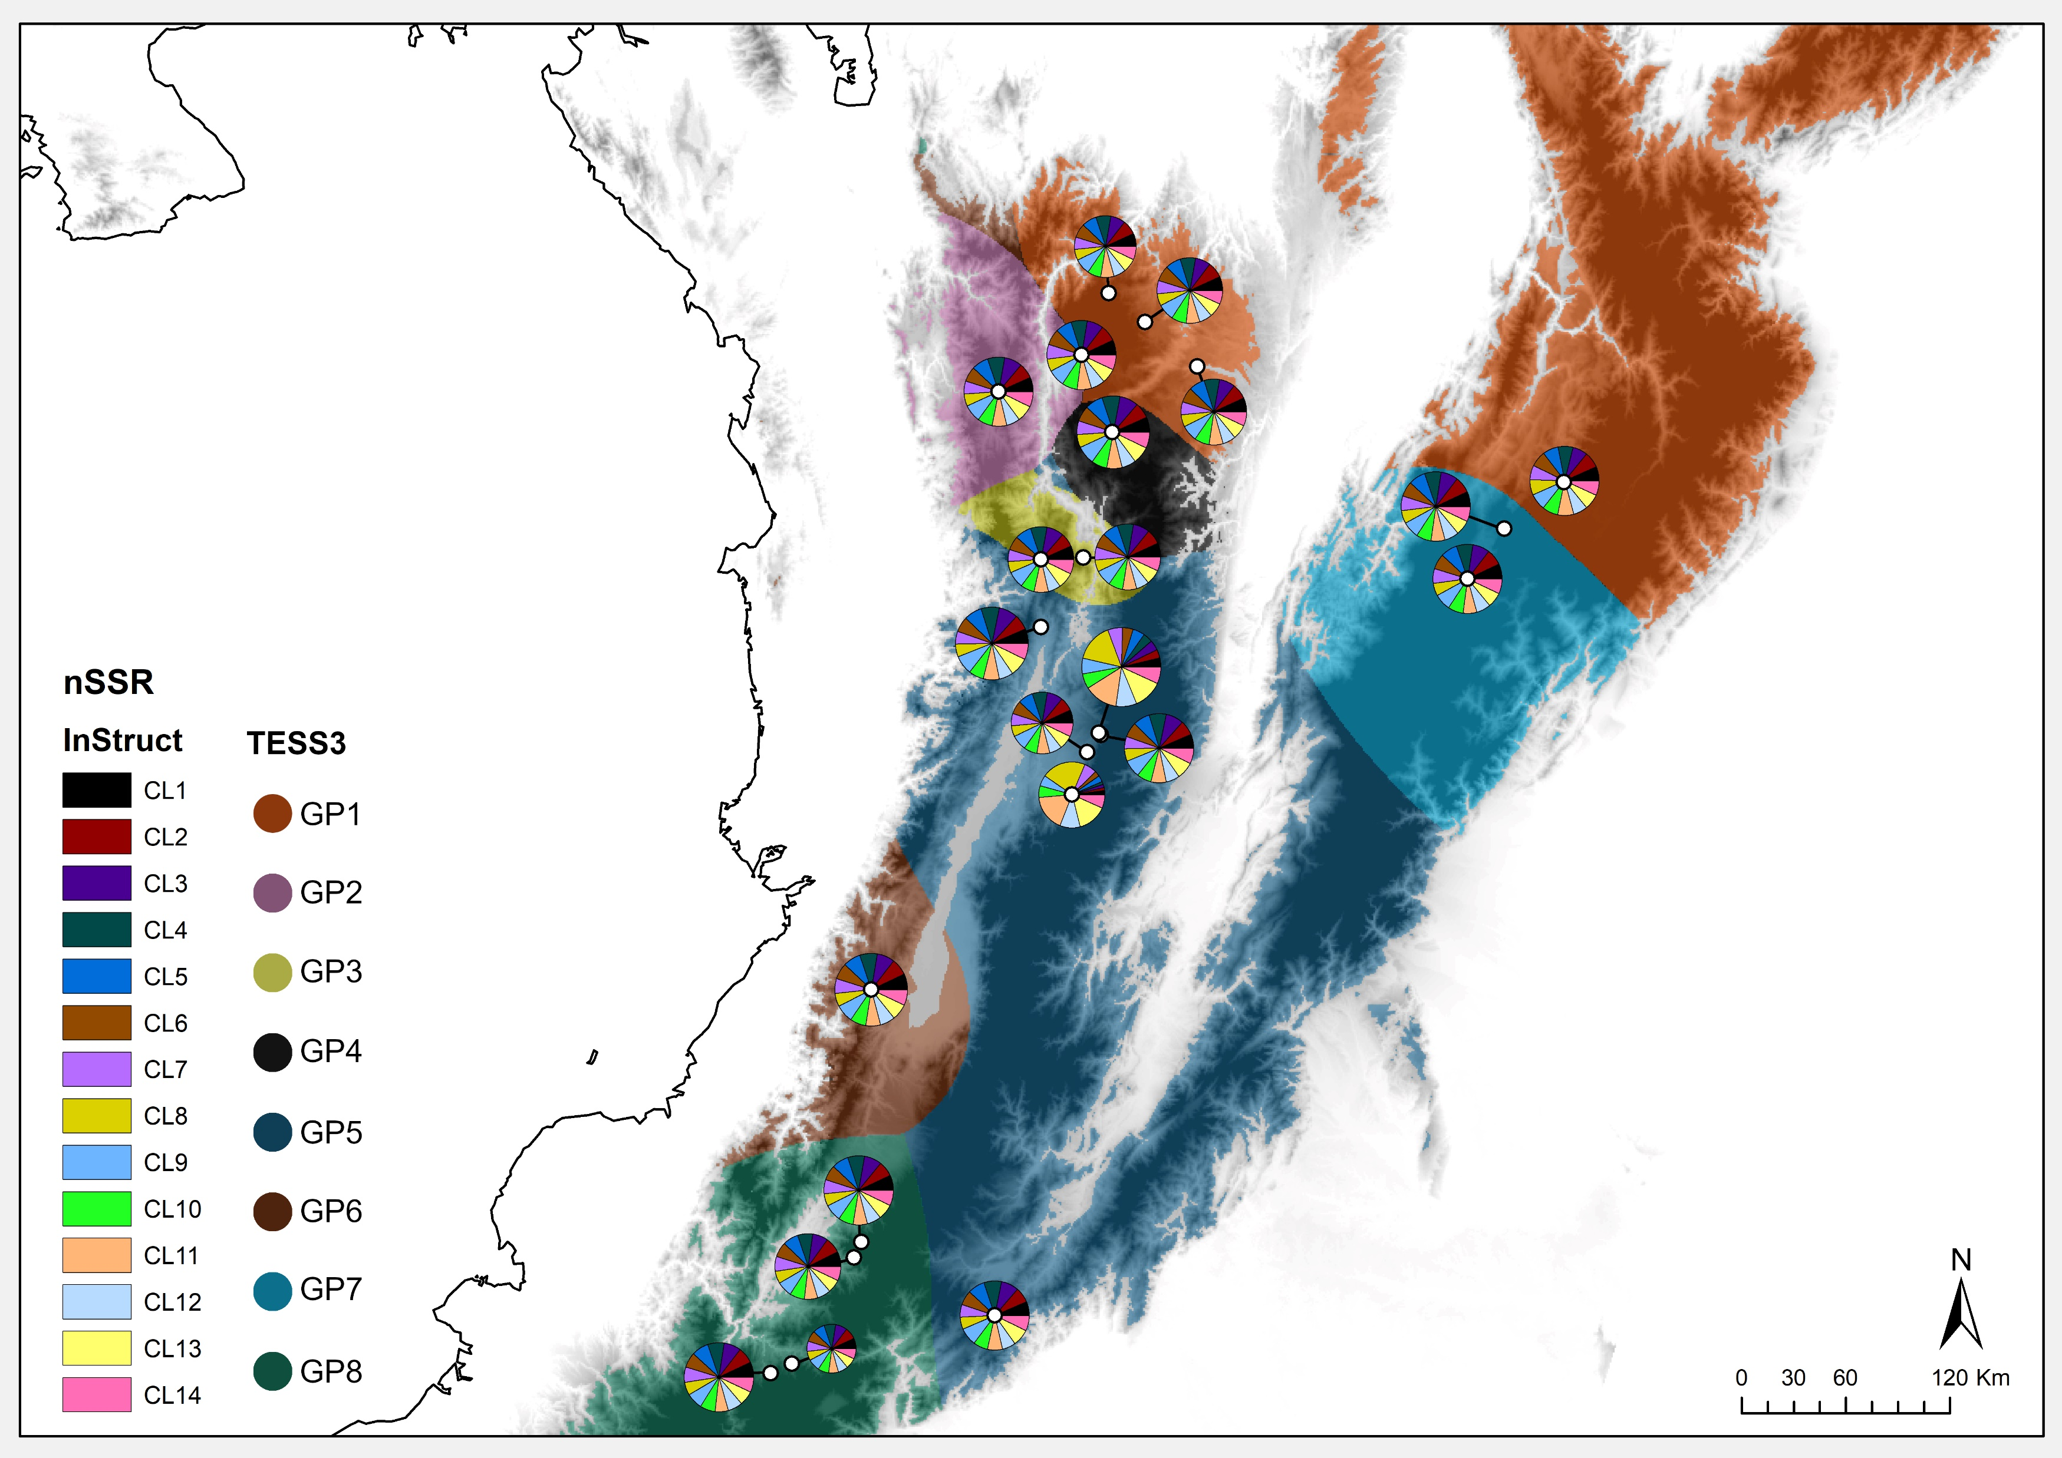
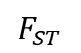
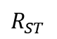
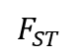
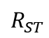
Resultados: Estructura (nSSR)
Tabla 4. Resultados del AMOVA para microsatélites de núcleo.
 | Fuente de variación | % variación | Índice
 | Entre poblaciones | 7.28
 | Dentro de poblaciones | 92.72 |  | 0.072*
 | Entre poblaciones | 55.02
 | Dentro de poblaciones | 44.98 |  | 0.550*
$$F_{ST}$$
$$F_{ST}$$
$$R_{ST}$$
$$R_{ST}$$
Figura 4. Círculos representan los coeficientes de ancestría calculados por InStruct (Gao et al., 2007). Los colores de fondo representan los grupos genéticos calculados en Tess3 (François et al., 2006) e interpolados en el espacio geográfico.
Notes:
El anállisis de SAMOVA busca encontrar poblaciones que se puedan agrupar geográficamente y además maximicen las diferencias genéticas entre ellas. Como funciona es que asigna cada población al centro de un poligono, después prueba todas las configuaciones que formen el número de grupos que el usuario indica y tiene como resultado la agrupación geográfica en donde haya una mayor diferenciación genética.
En este mapa se muestran los resultados para los datos de núcleo y cloroplasto (verde y azul). A pesar de que todas dieron un resultado significativo pensamos que este probablemente no se el mejor análisis para estos datos. Lo que vemos desde el AMOVA es que las poblaciones se parecen mucho entre si y tal vez el análisis no alcance a capturar el patrón.

Slide 14
Resultados: Flujo génico
Las matrices de tasas de flujo génico contemporáneo e histórico tienen valores altos entre la mayoría de las poblaciones.
La comparación de la tasa de migración (m = M*u) entre el pasado lejano (MIGRATE) y el pasado reciente (BayesAss) a través de una prueba de Mantel → r = -0.04998 y p = 0.79446
Las matrices son diferentes y tienen una correlación baja
Las tasas de migración desde pasado hacia el presente se mantienen o disminuyen ligeramente.
MIGRATE (Beerli P., 2007 ); BayessAss (Wilson G. A. & Rannala B., 2003 )

Slide 15
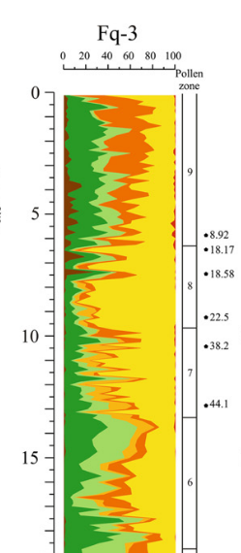
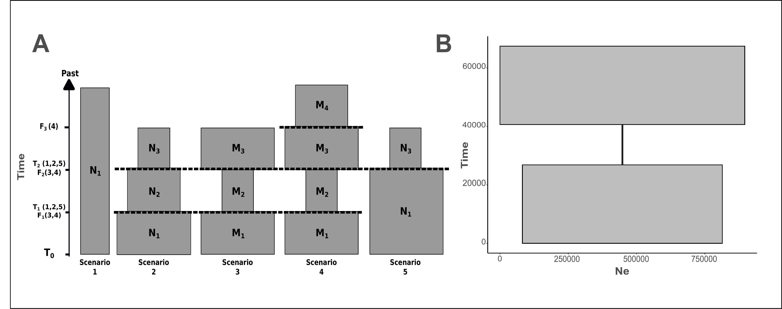
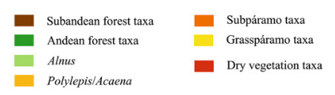
Resultados: Demografía histórica
Figura 5. A) Escenarios demográficos hipotetizados en DIYABC (Cornuet et al., 2014). 1) Tamaño poblacional constante; 2) Expansión constante; 3) Cuello de botella; 4) Múltiples contracciones y expansiones; 5) Expansión constante lejana. B) Resultados de probabilidad posterior promedio para el escenario 3 convertidos a tiempo y tamaño efectivo poblacional.
Bogotá-A R.G., et al. 2013
Notes:
La D de tajima se refiere a la diferencia entre la diversidad haplotípica observada y la esperada (calculada a partir del número de secuencias y el número de sitios segregantes). Cuando D es negativa es porque la diversidad esperada es mayor que la observada. Esto se puede deber a selección o en este caso (marcadores neutrales) a una expansión demográfica rápida en la que los individuos son muy semejantes entre si.
La F de fu funciona de manera similar y se refiere a la probabilidad de observar un número determinado de haplotipos dado un valor de theta. En este caso, también es negativo cuando hay una expansión demográfica.

Slide 16
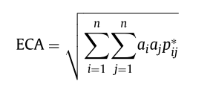
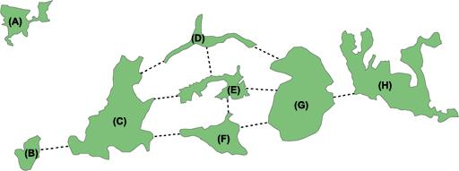
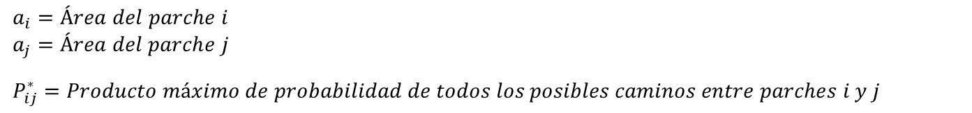
ECA= Tamaño de un solo parche de hábitat con máxima conectividad que por sí mismo tiene el mismo valor de conectividad que la observada en el paisaje.
$$a_{i}=Área del parche i$$
$$a_{j}=Área del parche j$$
$P_{ij}^{∗}=Producto máximo de probabilidad de todos los posibles caminos entre parches i y j$

Slide 17
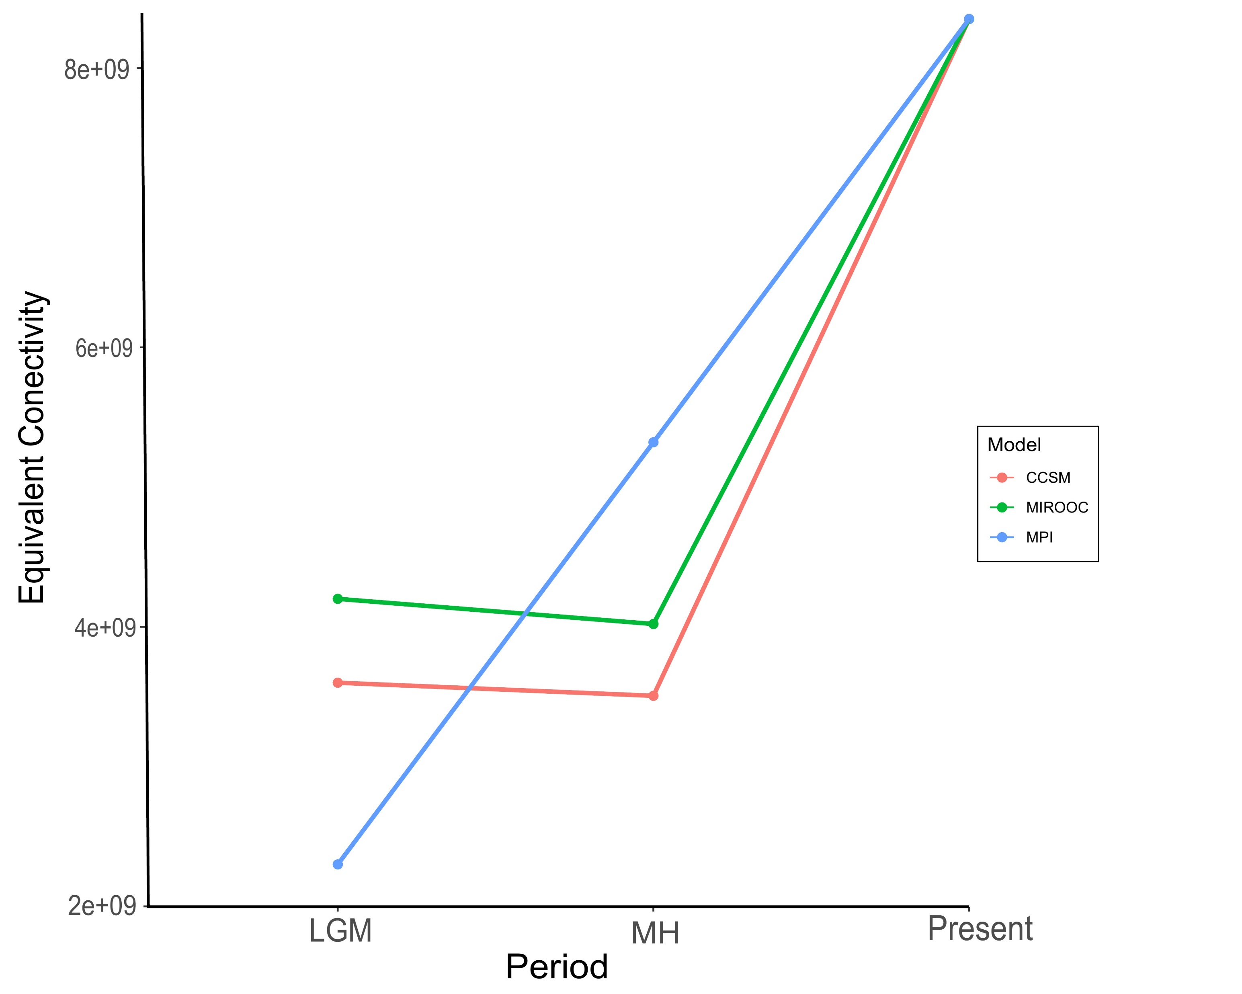
Resultados: Conectividad del paisaje
EC = Tamaño de un solo parche de hábitat con máxima conectividad que por sí mismo tiene el mismo valor de conectividad que la observada en el paisaje.
Figura 7. Cálculo de conectividad equivalente (EC) para tres periodos (LGM (21ka) , MH (~11ka) y Presente) y tres modelos de circulación (CCSM, MIROOC y MPI)

Slide 18
Conclusión
¿Qué sabemos?
La diversidad genética es alta pero es menor a la esperada
La mayoría de las poblaciones tienen información genética compartida
Hay evidencias de una expansión reciente
El flujo génico se ha mantenido en el tiempo
La conectividad aumenta del pasado al presente
¿Qué nos dice Q. humboldtii acerca de la respuesta de los elementos neárticos en el neotrópico a los cambios ambientales durante el Pleistoceno?
Las condiciones ambientales no limitaron el crecimiento de la población. A pesar de la reducción en el tamaño de parte de su hábitat la expansión de esta especie se dio antes del LGM.
La dominancia de una especie en el bosque montano parece obedecer factores que no están explicados por las condiciones ambientales.
Apoya la idea de que en los Andes, contrario a lo que se observa en el norte, las especies probablemente respondieron de manera individual.

Slide 19

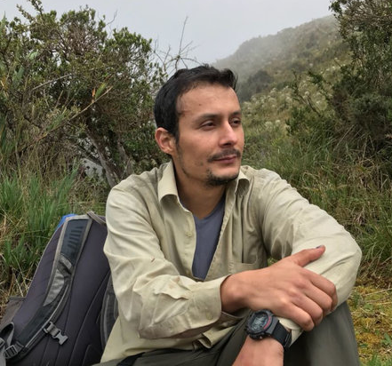
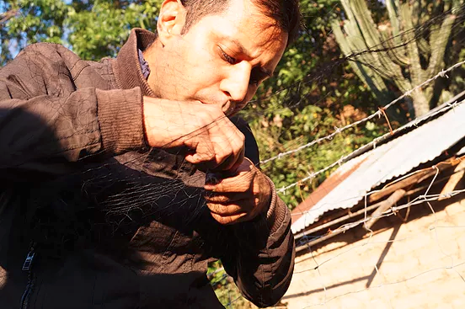

Programa PAPIIT de la UNAM proyectos no. IA208017 y IA206319
Enrique Arbeláez Cortés
Hernando Rodríguez Correa
Colectores en campo:
Adriana Pietro
Andrés Giraldo
Mabel Paz
Juan Diego Palacio
Juan Manuel Montes
William Vargas
Jorge Mario Bedoya
Catalina Arias
Laboratorio de Ecología Molecular en la Escuela Nacional de Estudios Superiores Unidad Morelia
Instituto de Investigación de Recursos Biológicos Alexander von Humboldt (IavH)

